Slide 1
Electronică digitală
(2021-2022)
= Curs 13 =
anul de studiu C2
Săptămâna 13 14 Ianuarie 2022 10:00 – 12:00
ionel.bostan@upit.ro

Slide 2
Agenda:
Logica CMOS dinamică – implementarea circuitelor combinaționle
Caracteristici generale ale logicii dinamice;
Blocul dinamic de tip N
Blocul dinamic de tip P
Logica dinamică de tip DOMINO (și variante constructive)
Logica dinamică de tip NP

Slide 3

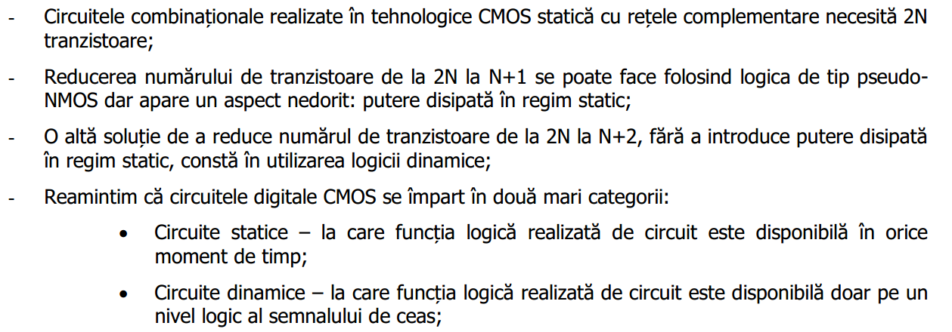
Logica CMOS dinamică – implementarea circuitelor combinaționale

Slide 4
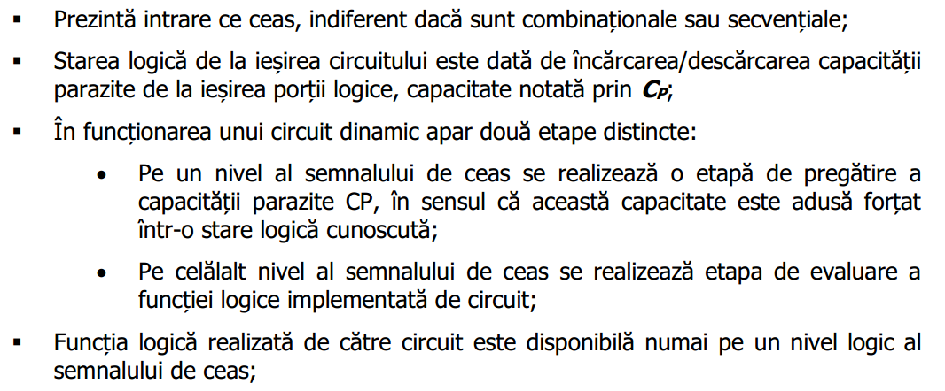
Logica CMOS dinamică – implementarea circuitelor combinaționale

Slide 5
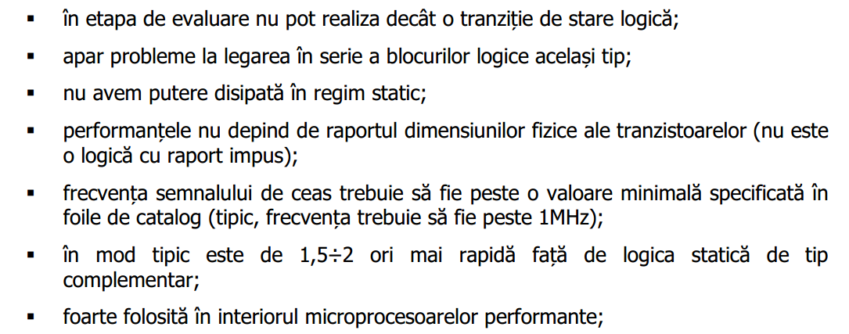
Logica CMOS dinamică – implementarea circuitelor combinaționale

Slide 6

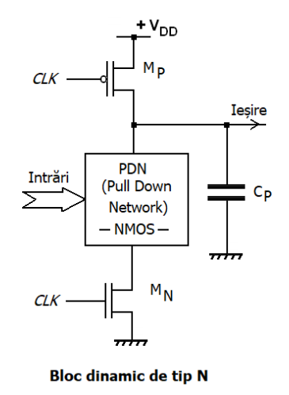
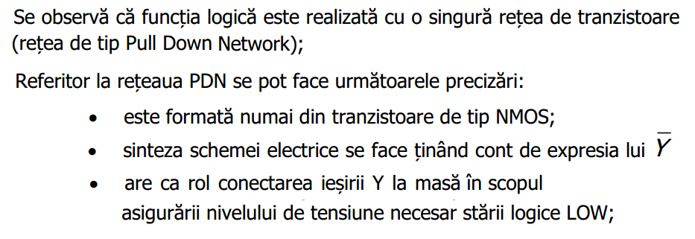
Logica CMOS dinamică – implementarea circuitelor combinaționale

Slide 7
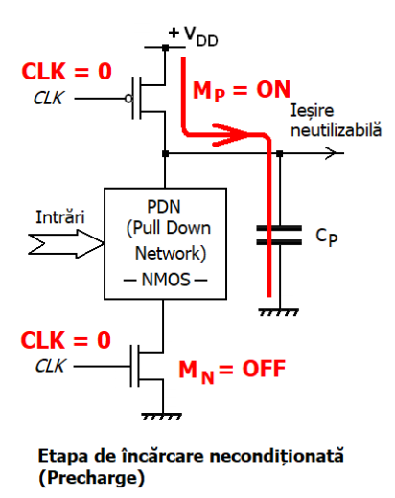
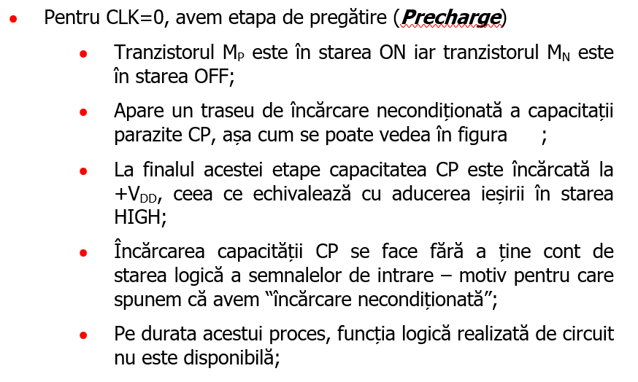
Logica CMOS dinamică – implementarea circuitelor combinaționale

Slide 8
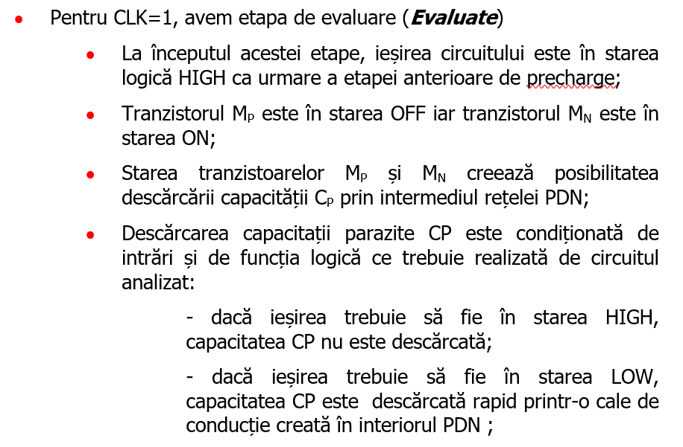
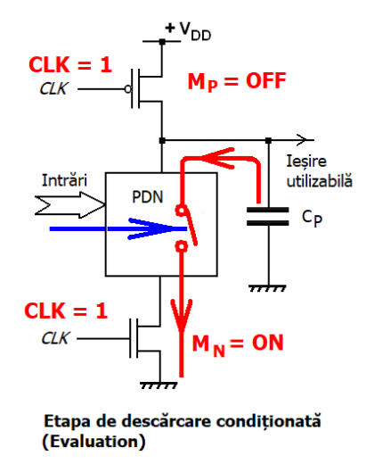
Logica CMOS dinamică – implementarea circuitelor combinaționale

Slide 9
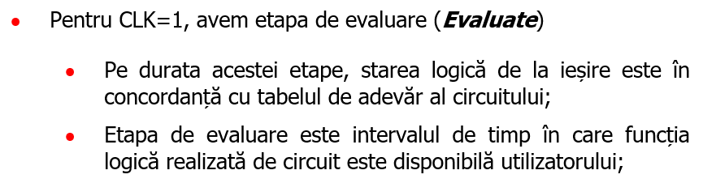
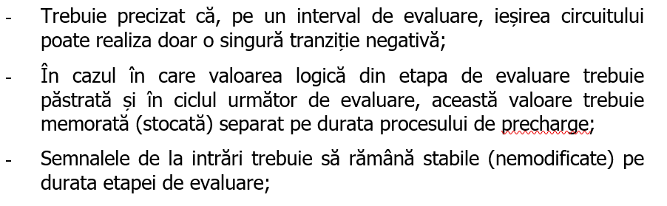
Logica CMOS dinamică – implementarea circuitelor combinaționale

Slide 10
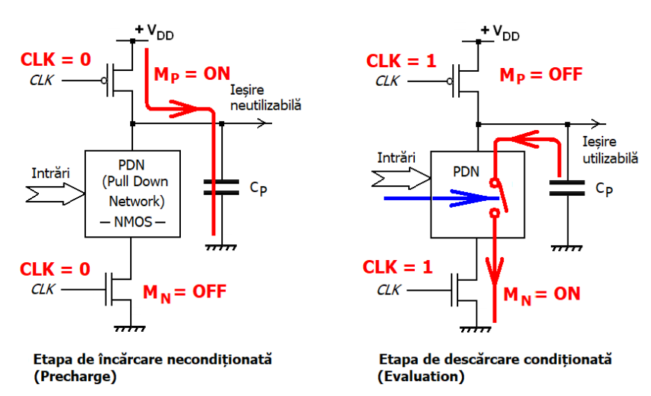
Logica CMOS dinamică – implementarea circuitelor combinaționale

Slide 11

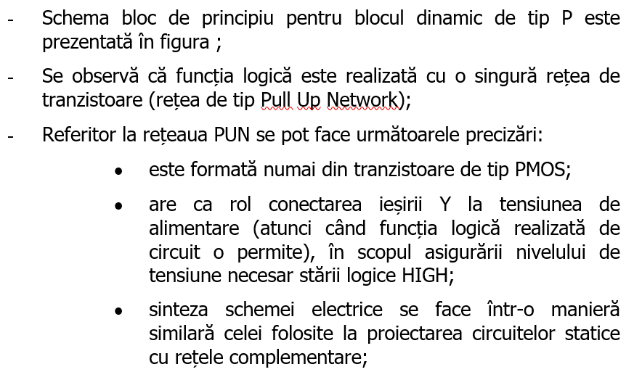
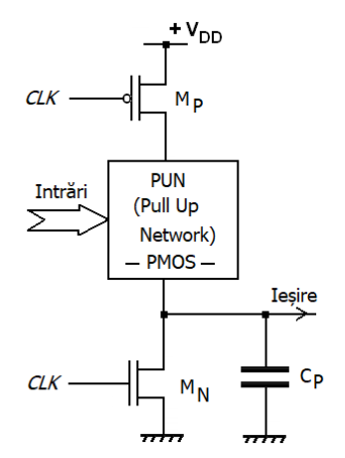
Logica CMOS dinamică – implementarea circuitelor combinaționale

Slide 12
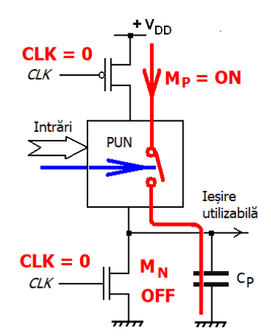
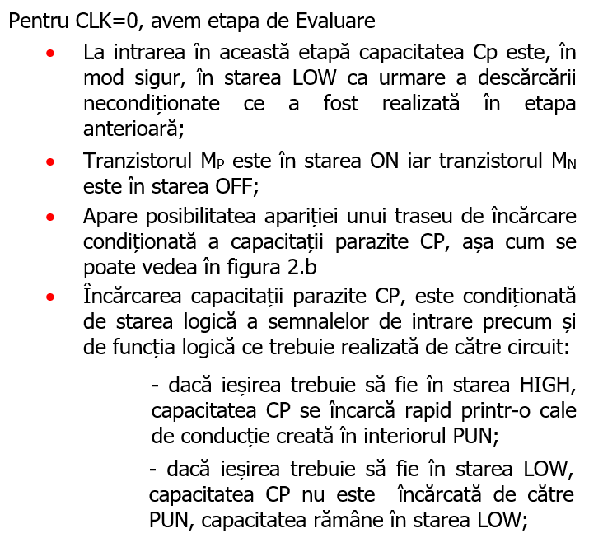
Logica CMOS dinamică – implementarea circuitelor combinaționale

Slide 13
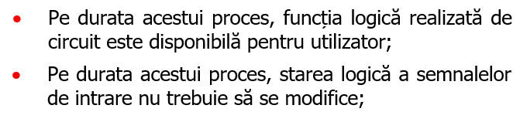
Logica CMOS dinamică – implementarea circuitelor combinaționale

Slide 14
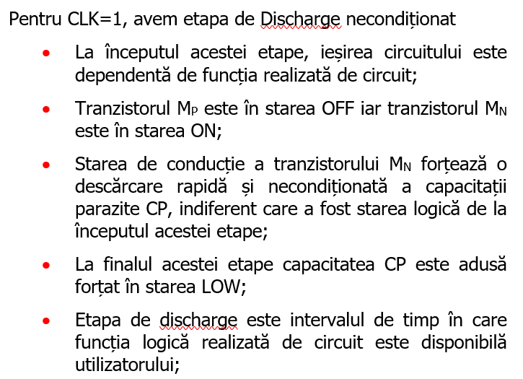
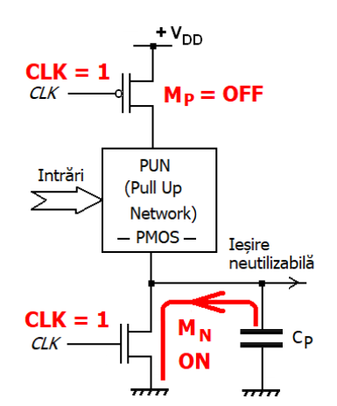
Logica CMOS dinamică – implementarea circuitelor combinaționale

Slide 15
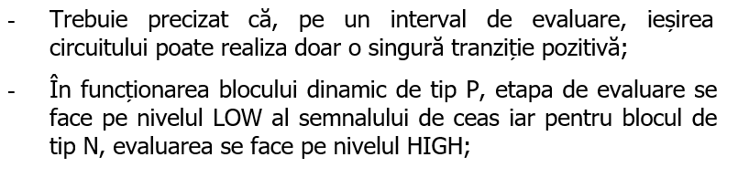
Logica CMOS dinamică – implementarea circuitelor combinaționale

Slide 16
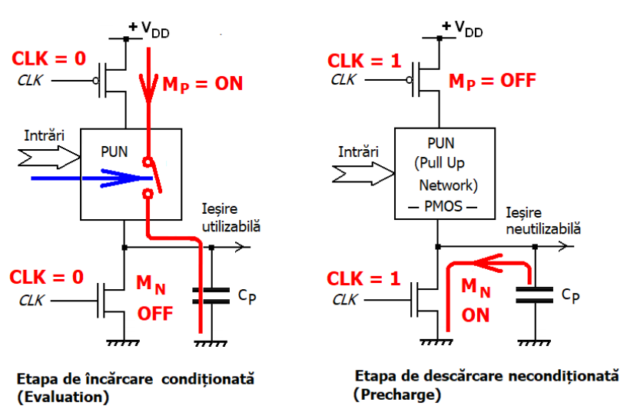
Logica CMOS dinamică – implementarea circuitelor combinaționale

Slide 17
Logica CMOS dinamică – implementarea circuitelor combinaționale
Comparare între cele două tipuri de blocuri dinamice

Slide 18
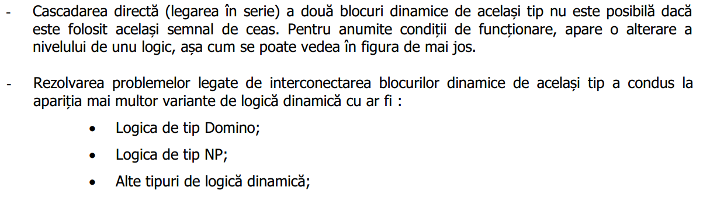
Logica CMOS dinamică – implementarea circuitelor combinaționale

Slide 19
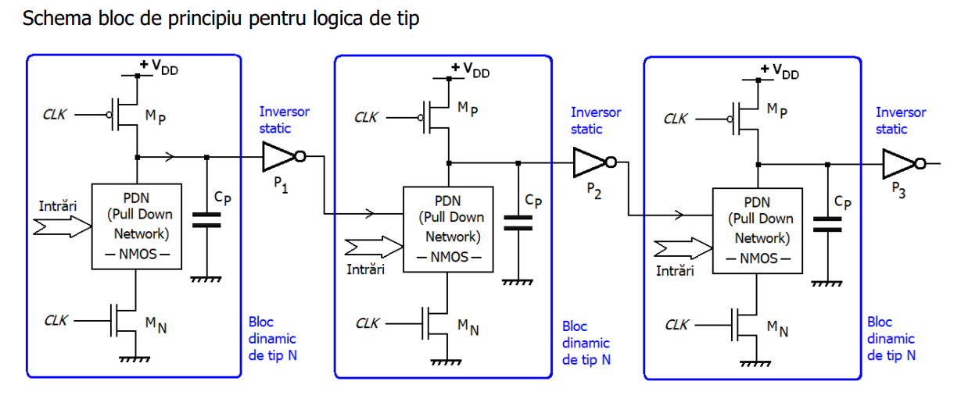
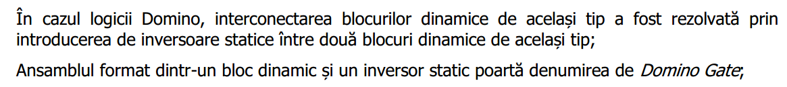
Logica CMOS dinamică – implementarea circuitelor combinaționale

Slide 20
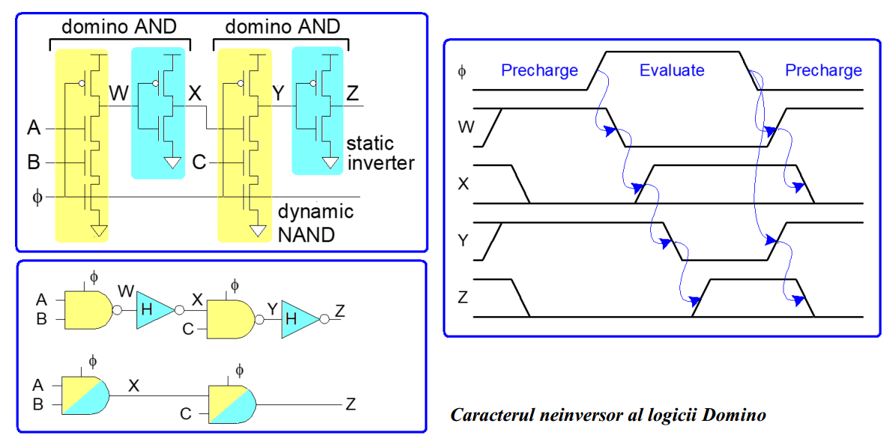
Logica CMOS dinamică – implementarea circuitelor combinaționale

Slide 21
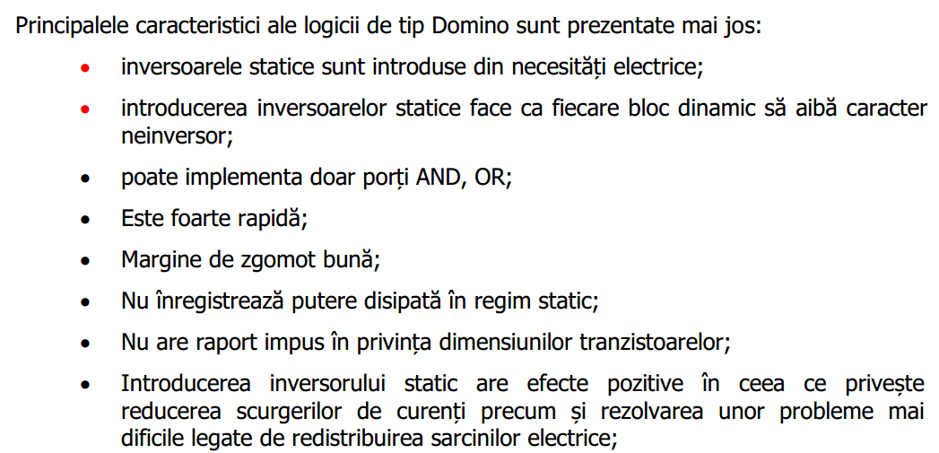
Logica CMOS dinamică – implementarea circuitelor combinaționale

Slide 22
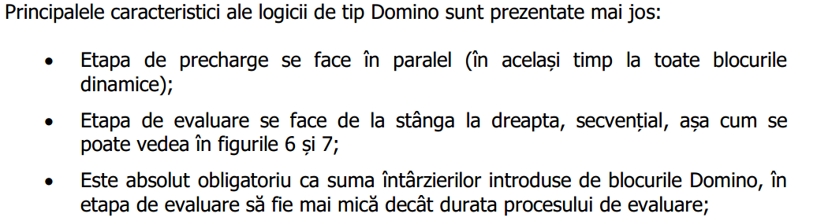
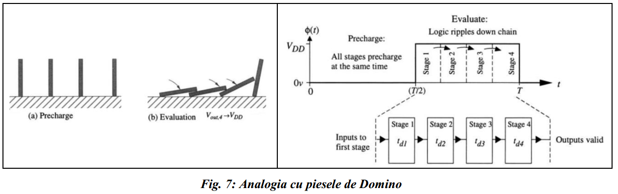
Logica CMOS dinamică – implementarea circuitelor combinaționale

Slide 23
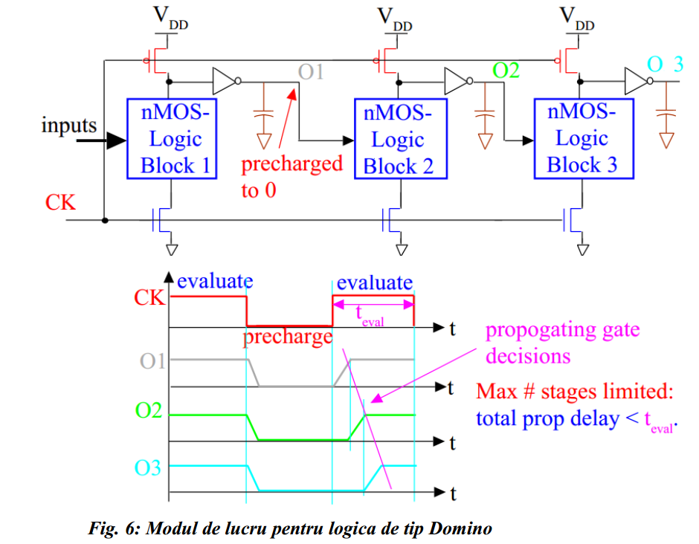
Logica CMOS dinamică – implementarea circuitelor combinaționale

Slide 24
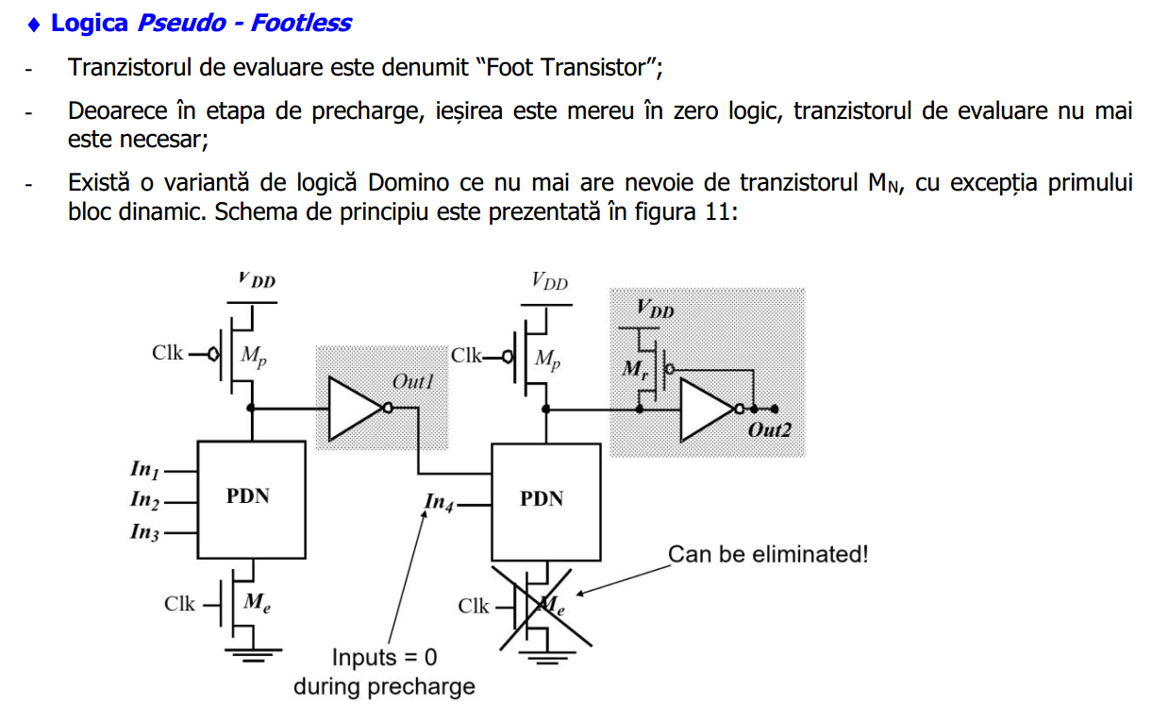
Logica CMOS dinamică – implementarea circuitelor combinaționale

Slide 25
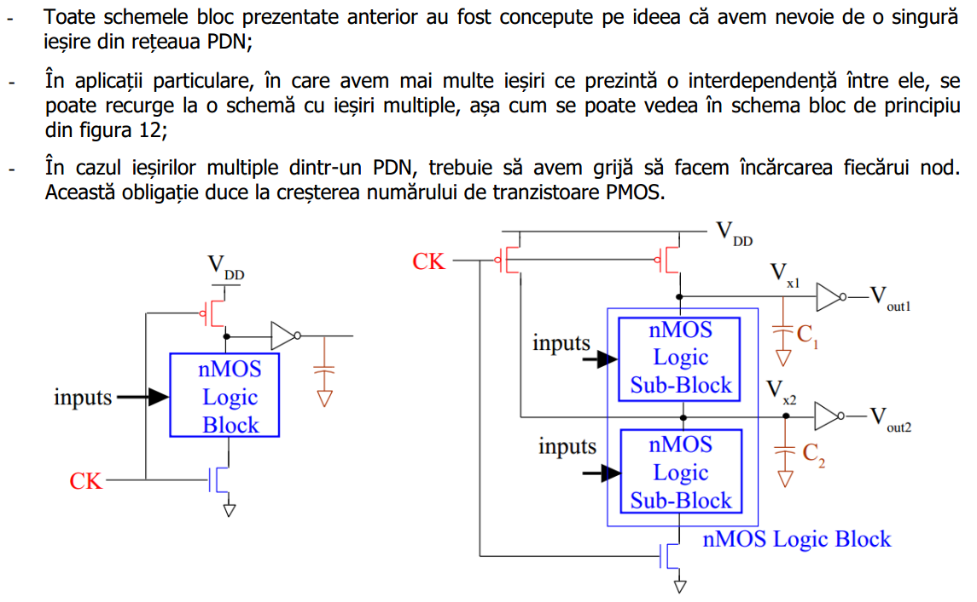
Logica CMOS dinamică – implementarea circuitelor combinaționale

Slide 26
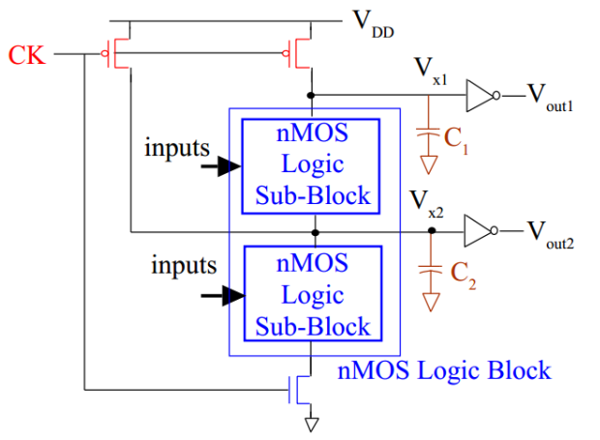
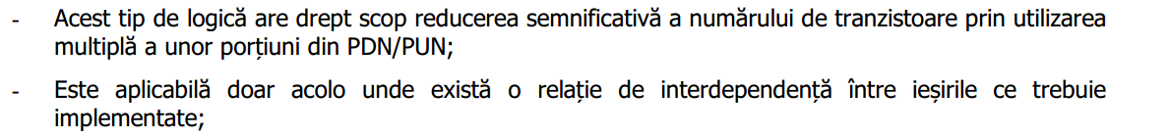
Logica CMOS dinamică – implementarea circuitelor combinaționale

Slide 27
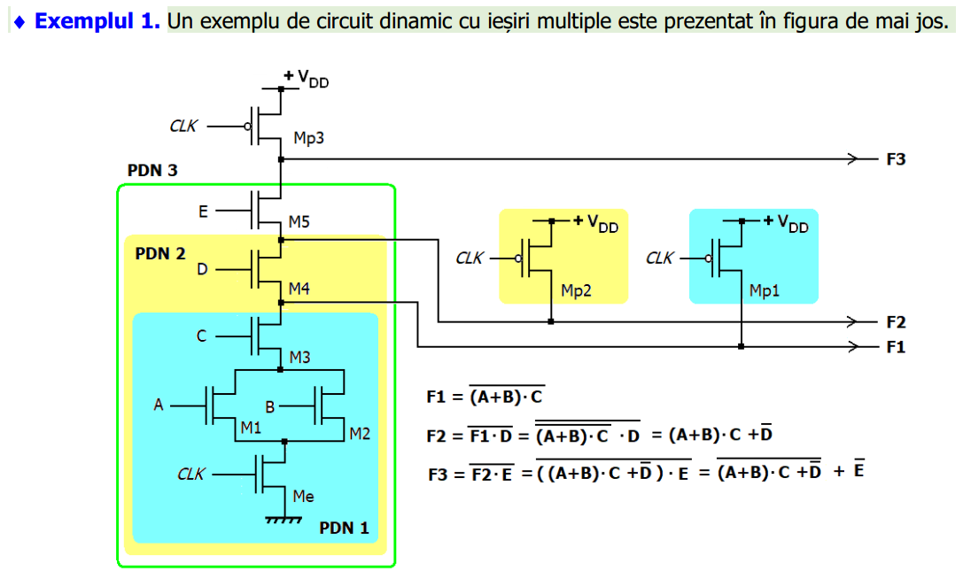
Logica CMOS dinamică – implementarea circuitelor combinaționale

Slide 28
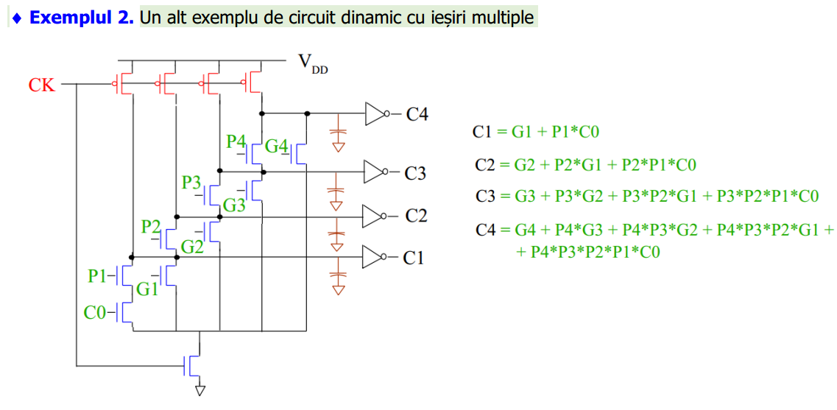
Logica CMOS dinamică – implementarea circuitelor combinaționale

Slide 29

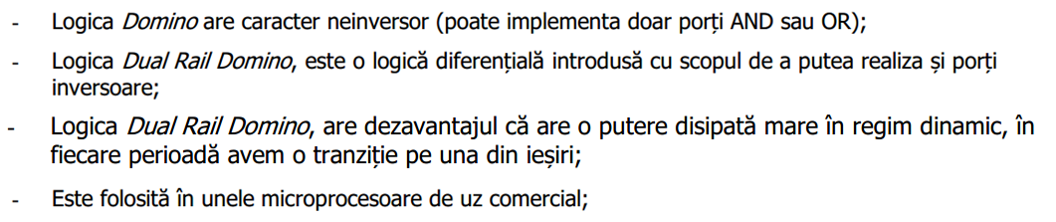
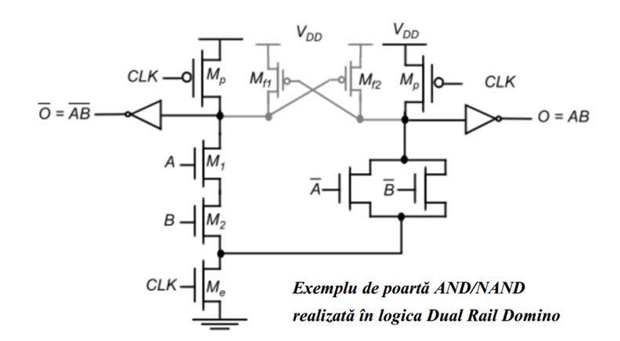
Logica CMOS dinamică – implementarea circuitelor combinaționale

Slide 30
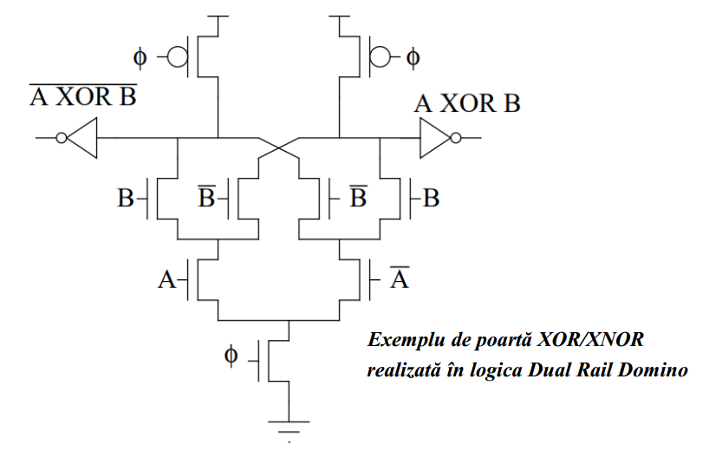
Logica CMOS dinamică – implementarea circuitelor combinaționale

Slide 31

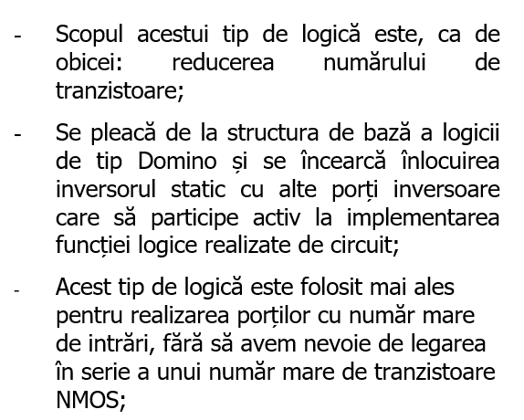
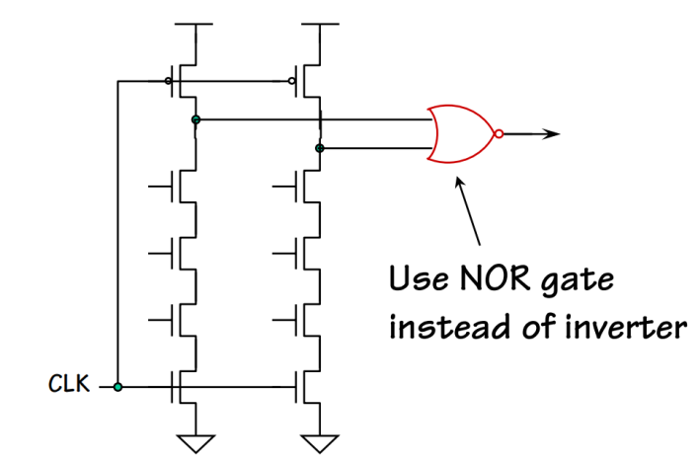
Logica CMOS dinamică – implementarea circuitelor combinaționale

Slide 32

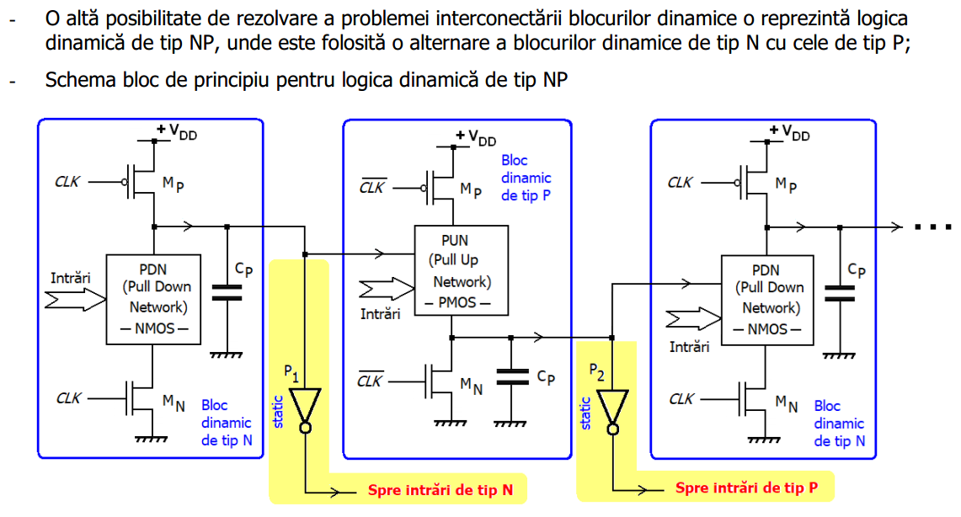
Logica CMOS dinamică – implementarea circuitelor combinaționale

Slide 33
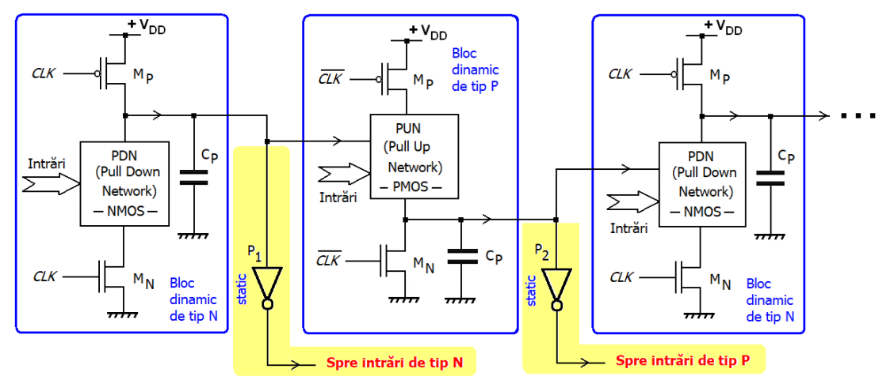
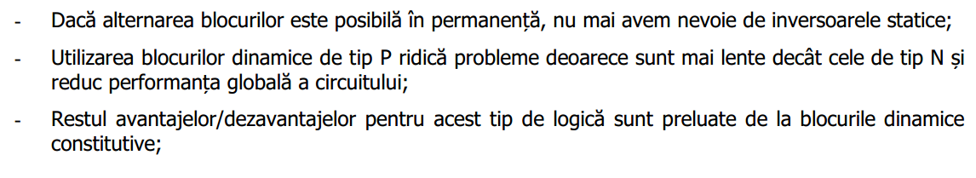
Logica CMOS dinamică – implementarea circuitelor combinaționale

